Slide 1

Международный союз электросвязи
Каток Виктор Борисович
ГЛАВНЫЙ СОВЕТНИК
ПАО “Укртелеком”
2016
23.12.2016

Slide 2
ITU Membership
Member States: 193 governments
Sector Members 573
  All study groups
Associates 171
  one study Group only
ITU-T Academia 132
  All study groups
http://itu.int/members
Notes:
2

Slide 3

ITU Structure
Oldest UN specialized agency (founded in 1865)
Plenipotentiary Conference
ITU Council
General
Secretariat
ITU-R
World/Regional Radiocomm Conference
Radiocomm
Assembly
ITU-D
World/Regional
Telecom Development Conference
ITU-T
World Telecom Standardization Assembly
TELECOM
3
Notes:
3

Slide 4

Послание Генерального секретаря МСЭ
"В 2015 году празднуется 150-я годовщина Международного союза электросвязи. МСЭ, созданный в 1865 году, подтвердил свою репутацию одной из самых жизнеспособных и актуальных организаций в мире и продолжает свою работу в качестве специализированного учреждения Организации Объединенных Наций и старейшего ее члена, занимаясь самой современной электросвязью и новейшими информационно-коммуникационными технологиями".

Slide 5

ИСТОРИЯ МСЭ
МСЭ был создан в 1865 году в Париже как Международный телеграфный союз. Свое нынешнее название он получил в 1932 году, а в 1947 году стал специализированным учреждением Организации Объединенных Наций. Несмотря на то что первой сферой компетенции была телеграфная связь, в настоящее время деятельность МСЭ охватывает весь сектор ИКТ – от цифрового радиовещания до интернета, технологий подвижной связи и трехмерного телевидения. Являясь с самого начала партнерством государственного и частного секторов, МСЭ в настоящее время насчитывает в своем составе 193 страны и около 700 организаций частного сектора. Штаб квартира МСЭ находится в Женеве, Швейцария. Кроме того созданы 12 региональных и зональных отделений по всему миру.

Slide 6
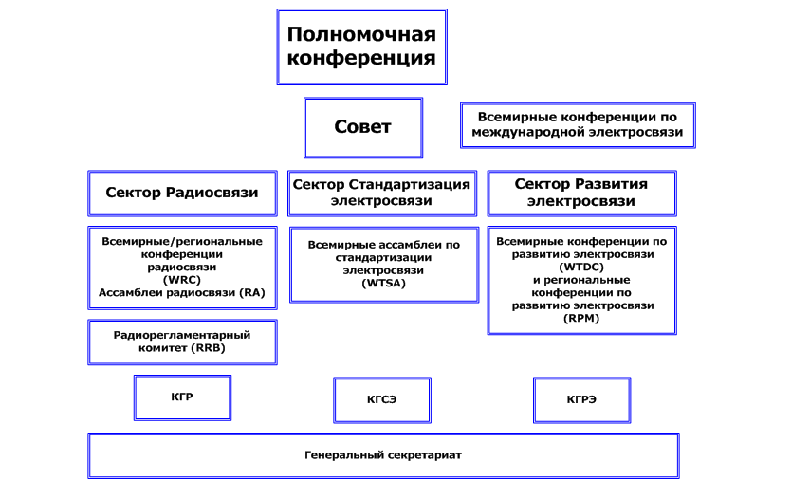
СТРУКТУРА МСЭ

Slide 7
ITU-T Working Structure
Workshops,
Seminars,
Symposia…
WTSA
World Telecommunication
Standardization Assembly
Other
SDOs
Telecommunication Standardization
Advisory Group
Focus
Groups
JCA
SG
Study Group
SG
IPR
ad hoc
Working Party
WP
WP
WP
Q
Q
Questions: Develop Recommendations
Q
Q
Notes:
7

Slide 8
World Telecommunication Standardization Assembly - 16
The World Telecommunication Standardization Assembly is held every four years and defines the next period of study for ITU-T. WTSA-16 took place place in Yasmine Hammamet, Tunisia, from 25 October to 3 November 2016 preceded by the Global Standards Symposium on 24 October 2016

Slide 9
Work in Study Groups
SG Face-to-face meeting cycle every 6 – 9 months
  Paperless meetings (electronic working methods)
  Encourage remote participation (web-conferencing, email)
More frequent meetings are:
  Rapporteur meetings to deal with specific Questions (electronic or face-to-face meetings as frequently as once a month)
  Working Party meetings
Notes:
9

Slide 10
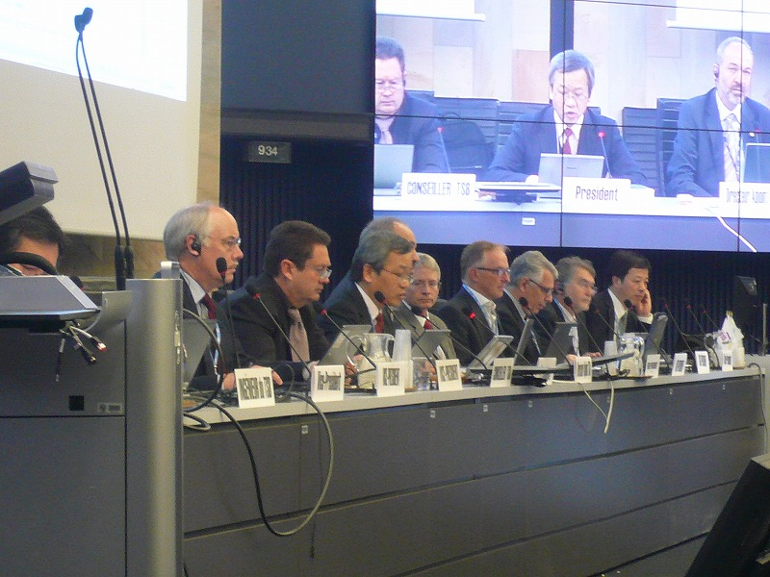
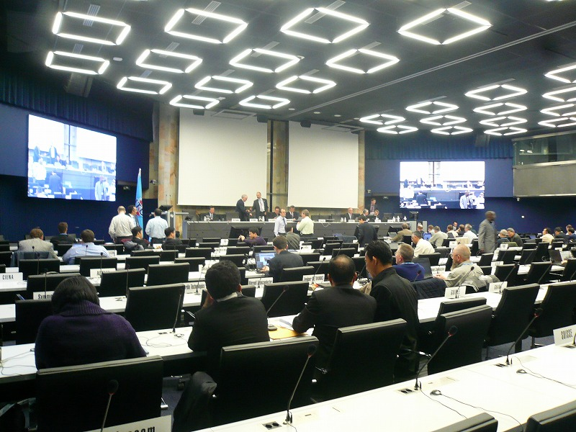

SG15 Plenary meeting in Geneva

Slide 11
Current Study Groups 1/2
SG2 - Operational aspects of service provision and telecommunications management
SG3 - Tariff and accounting principles including related telecommunication economic and policy issues
SG5 - Environment and climate change
SG9 - Television and sound transmission and integrated broadband cable networks
SG11 - Signalling requirements, protocols and test specifications
SG12 - Performance, QoS and QoE

Slide 12
Current Study Groups 2/2
SG13 - Future networks including mobile and NGN
SG15 - Optical transport networks and access network infrastructures
SG16 - Multimedia coding, systems and applications
SG17 - Security
SG20 - IoT and its applications including smart cities and communities (SC&C)

Slide 13
ITU Secretariat Services
Dedicated “Counsellor” per SG:
  Provide administrative support with technical knowledge (engineer)
  Manager for meeting logistics
  Responsible for quality of the Recommendations (ITU is publishing house)
  Responsible for website (parts in 6 languages)
  Technical aspects of SG-related Workshops

Slide 14
Area of Responsibility SG-15
15-я Исследовательская комиссия отвечает в МСЭ-Т за разработку стандартов, касающихся инфраструктуры оптических транспортных сетей, сетей доступа, домашних сетей и сетей энергосистем общего пользования, систем, оборудования, оптических волокон и кабелей и связанных с ними установок, технического обслуживания, управления, испытаний, измерительного оборудования и методов измерений, а также технологий плоскости управления, позволяющих осуществлять развитие в направлении интеллектуальных транспортных сетей, включая поддержку приложений "умных" электросетей. Эта деятельность включает также разработку соответствующих стандартов, касающихся помещений потребителя, доступа, городских и междугородных участков сетей связи, а также сетей и инфраструктуры энергосистем общего пользования от передачи до нагрузки.

Slide 15
SG15 Working Parties
WP1/15 Transport aspects of Access networks and home networking
WP2/15 Optical access/transport network technologies and physical infrastructures
WP3/15 Transport network structures

Slide 16
QUESTIONS | TITLE
Q1/15 | Coordination of access and Home Network Transport standards
Q2/15 | Optical systems for fibre access networks
Q3/15 | General characteristics of transport networks
Q4/15 | Broadband access over metallic conductors
Q5/15 | Characteristics and test methods of optical fibres and cables
Q6/15 | Characteristics of optical systems for terrestrial transport networks
Q7/15 | Characteristics of optical components and subsystems
Q8/15 | Characteristics of optical fibre submarine cable systems
Q9/15 | Transport network protection/restoration
Q10/15 | Interfaces, Interworking, OAM and Equipment specifications for Packet based Transport Networks
Q11/15 | Signal structures, interfaces, equipment functions, and interworking for transport networks
Q12/15 | Transport network architectures

Slide 17
Q13/15 | Network synchronization and time distribution performance
Q14/15 | Management and control of transport systems and equipment
Q15/15 | Communications for Smart Grid
Q16/15 | Outside plant and related indoor installation
Q17/15 | Maintenance and operation of optical fibre cable networks
Q18/15 | Broadband in-premises networking

Slide 19
World Standards Cooperation: ISO, IEC, ITU
Established in 2001
Joint initiatives: common text, common patent policy, joint workshops, joint education & training
Regular formal and informal contact of ISO, IEC, ITU leadership
Goal: strengthen and advance the voluntary consensus-based international standards systems of ITU, ISO, and IEC
Avoid duplication and overlap of work
ITU-T Leadership meeting with ISO/IEC JTC 1
Notes:
19

Slide 20
ITU-T and Academia

Slide 21
Why Involving Academia?
Increase academic participation in ITU
  Students of today are the people who will shape the technology world of tomorrow
Capture new work (innovations in ICT) for the standardization marketplace.
  Universities and R&D institutions are an important pool of innovation.
21

Slide 22
Academia & ICT standardization
Academia
New
Ideas
New
Academic
Topics for SGs
R&D
News
Workshops
Tech-watch
Promotion
Industry
New
ITU-T
Relevance
Membership
Other SDOs
Regulators
Increased
Participation
22

Slide 23
Kaleidoscope Events
Series of academic conferences
  International Organizing Committee (10-20 experts)
  Call for Papers
  International Programme Committee (more than 100 Experts)
  Paper review process → double-blind / peer-review
  IEEE Com Soc (technical co-sponsor)
  Proceedings distributed via IEEE Xplore
  3 best papers award (10’000 USD) event sponsors
Bridging academia, research & ITU-T standardization activities for discussion on technological innovation and its socio-economic implications
23

Slide 24
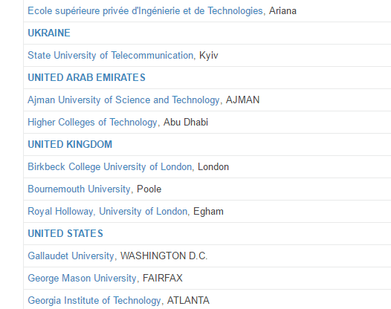
List of Academia

Slide 26
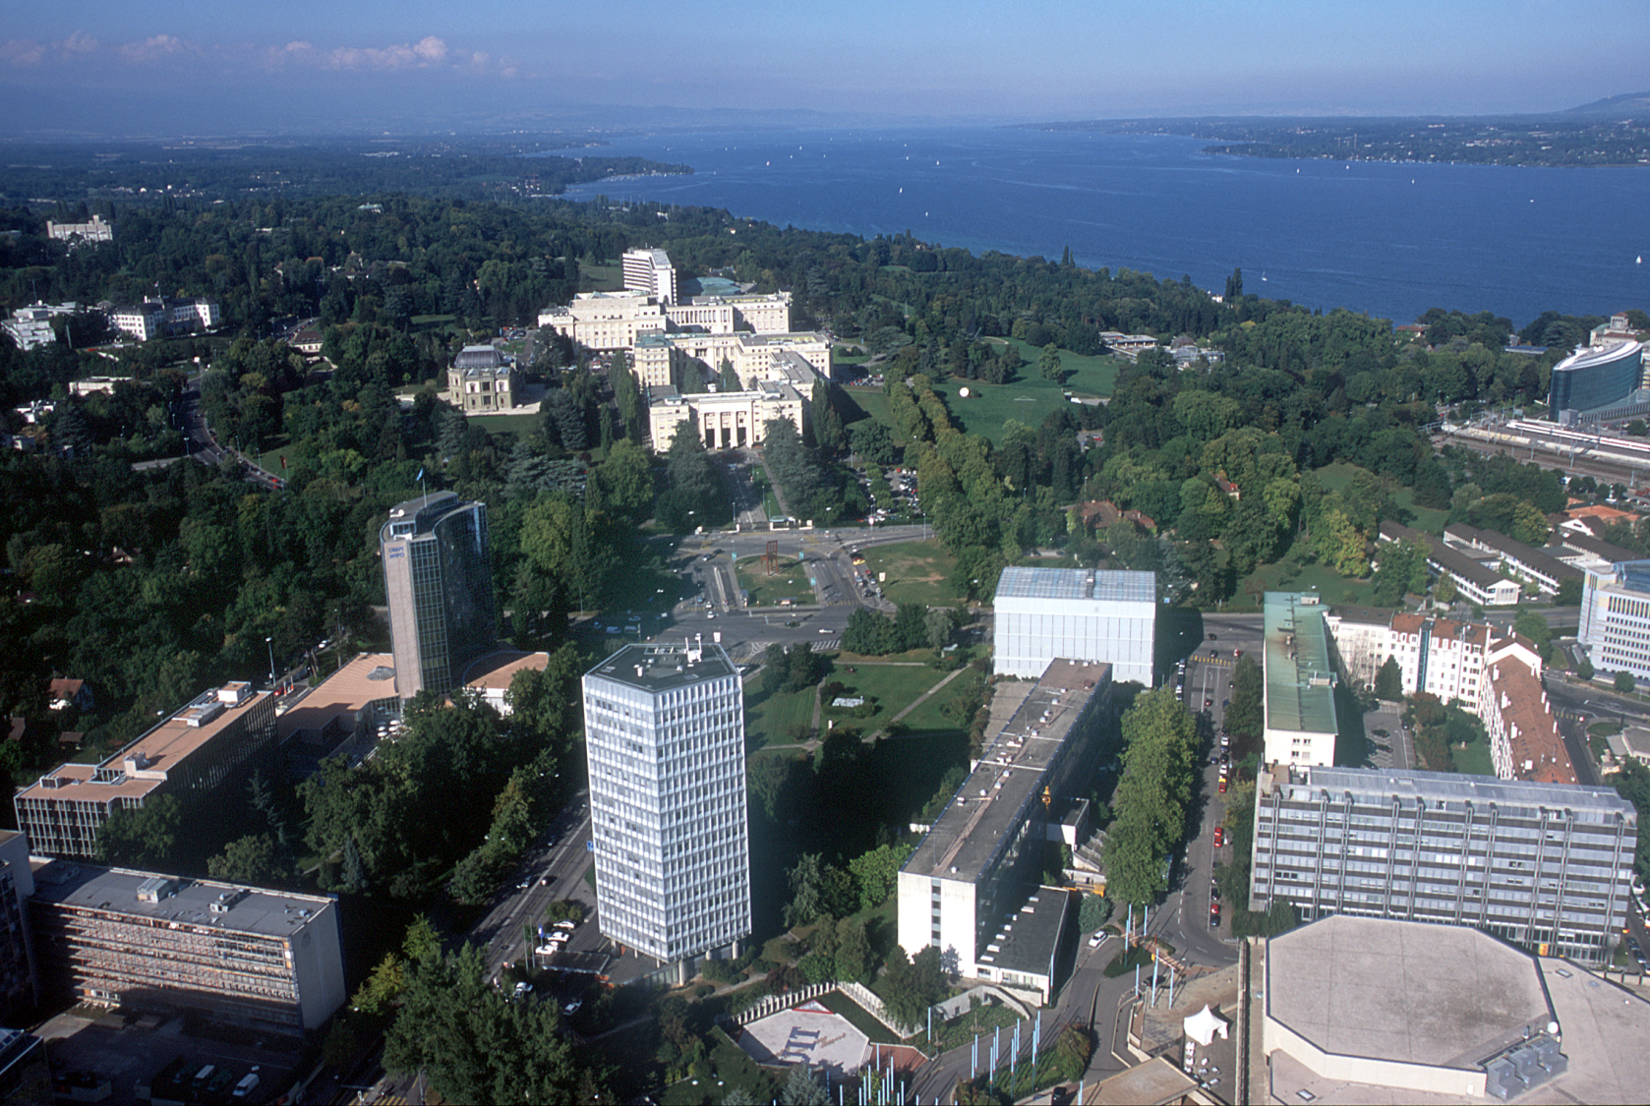

www.itu.int/ITU-T
Notes:
26

Slide 27

Благодарю за внимание!
vkatok@ukrtelecom.ua

